Slide 1

Проект «Доступный спорт»
Кановского сельского поселения Старополтавского района

Slide 2
Наименование проекта:
«Доступный спорт».
Место реализации проекта:
Волгоградская область,Старополтавский район,Кановское сельское поселение.
Территории детских площадок сел Верхний Еруслан и Кано.

Slide 3
Спортивные площадки - одна из эффективных и востребованных форм организации свободного времени населения. И они становятся популярнее с каждым годом.
Организация спортивных площадок способствует созданию полноценных условий для занятий физической культурой и спортом детей и подростков, является действенной формой профилактики безнадзорности, вредных привычек в молодежной среде.
Проект посвящен модернизации существующих детских игровых площадок ,расположенных на территории сел Кано и Верхний Еруслан.
Всего планируется приобрести и установить два новых спортивных гимнастических комплекса ГК-11.

Slide 4
Размеры комплексов по проекту : 9450х4650х2000 мм.
Материал-металл,дерево (МДФ, ламинированная фанера) ,пластиковые элементы, нейлоновые канаты-шнуры.
Также будут спрофилированы и отсыпаны песком две площадки под комплексы размером 12470х7030 мм.
Учитывая вышеизложенное, реализация проекта «Доступный спорт» позволит повысить духовное, нравственное и физическое воспитание подрастающих кановчан.

Slide 5
Планируемый объем расходов на реализацию проекта составляет 227 500 рублей:
110 000 рублей –средства областного бюджета;
110 000 рублей- средства местного бюджета;
5000 рублей -средства хозяйствующего субъекта;
2500 рублей – средства граждан.
Срок реализации проекта- до 31 октября 2019 года.

Slide 6
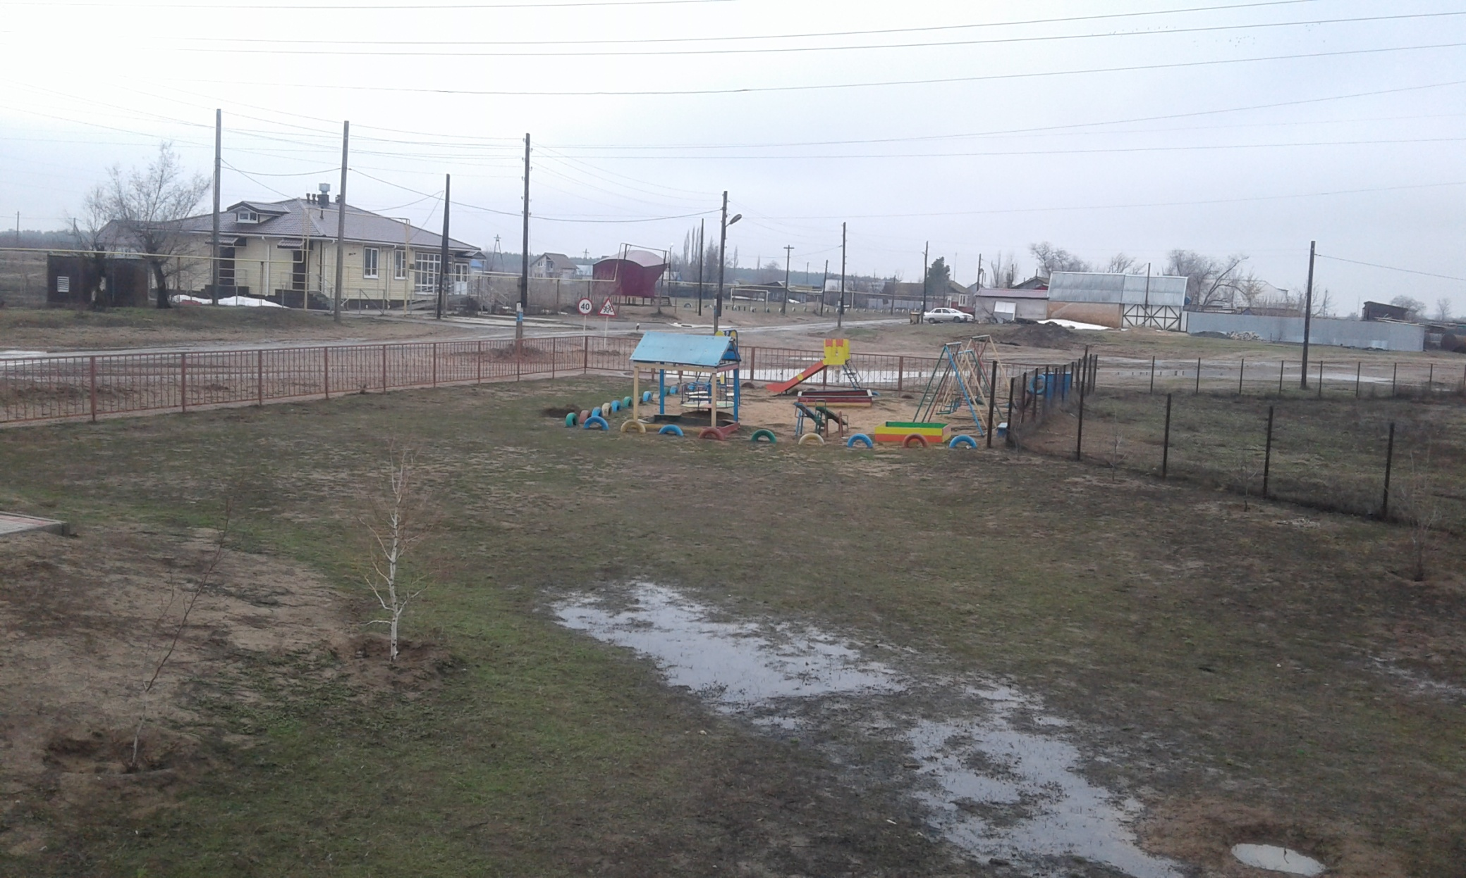
Состояние площадки с.Верхний Еруслан на 01 .04.2019 г.

Slide 7
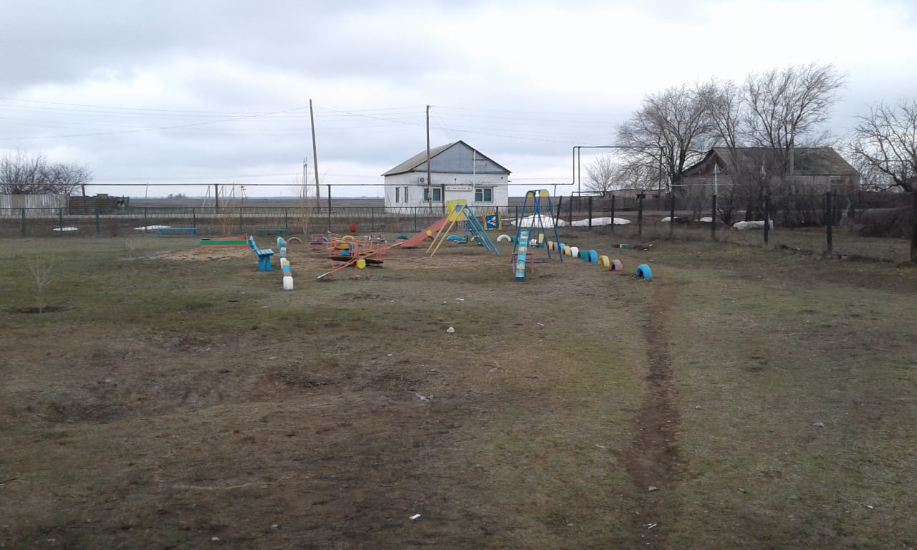
Состояние площадки с. Кано на 01.04.2019 г.

Slide 8
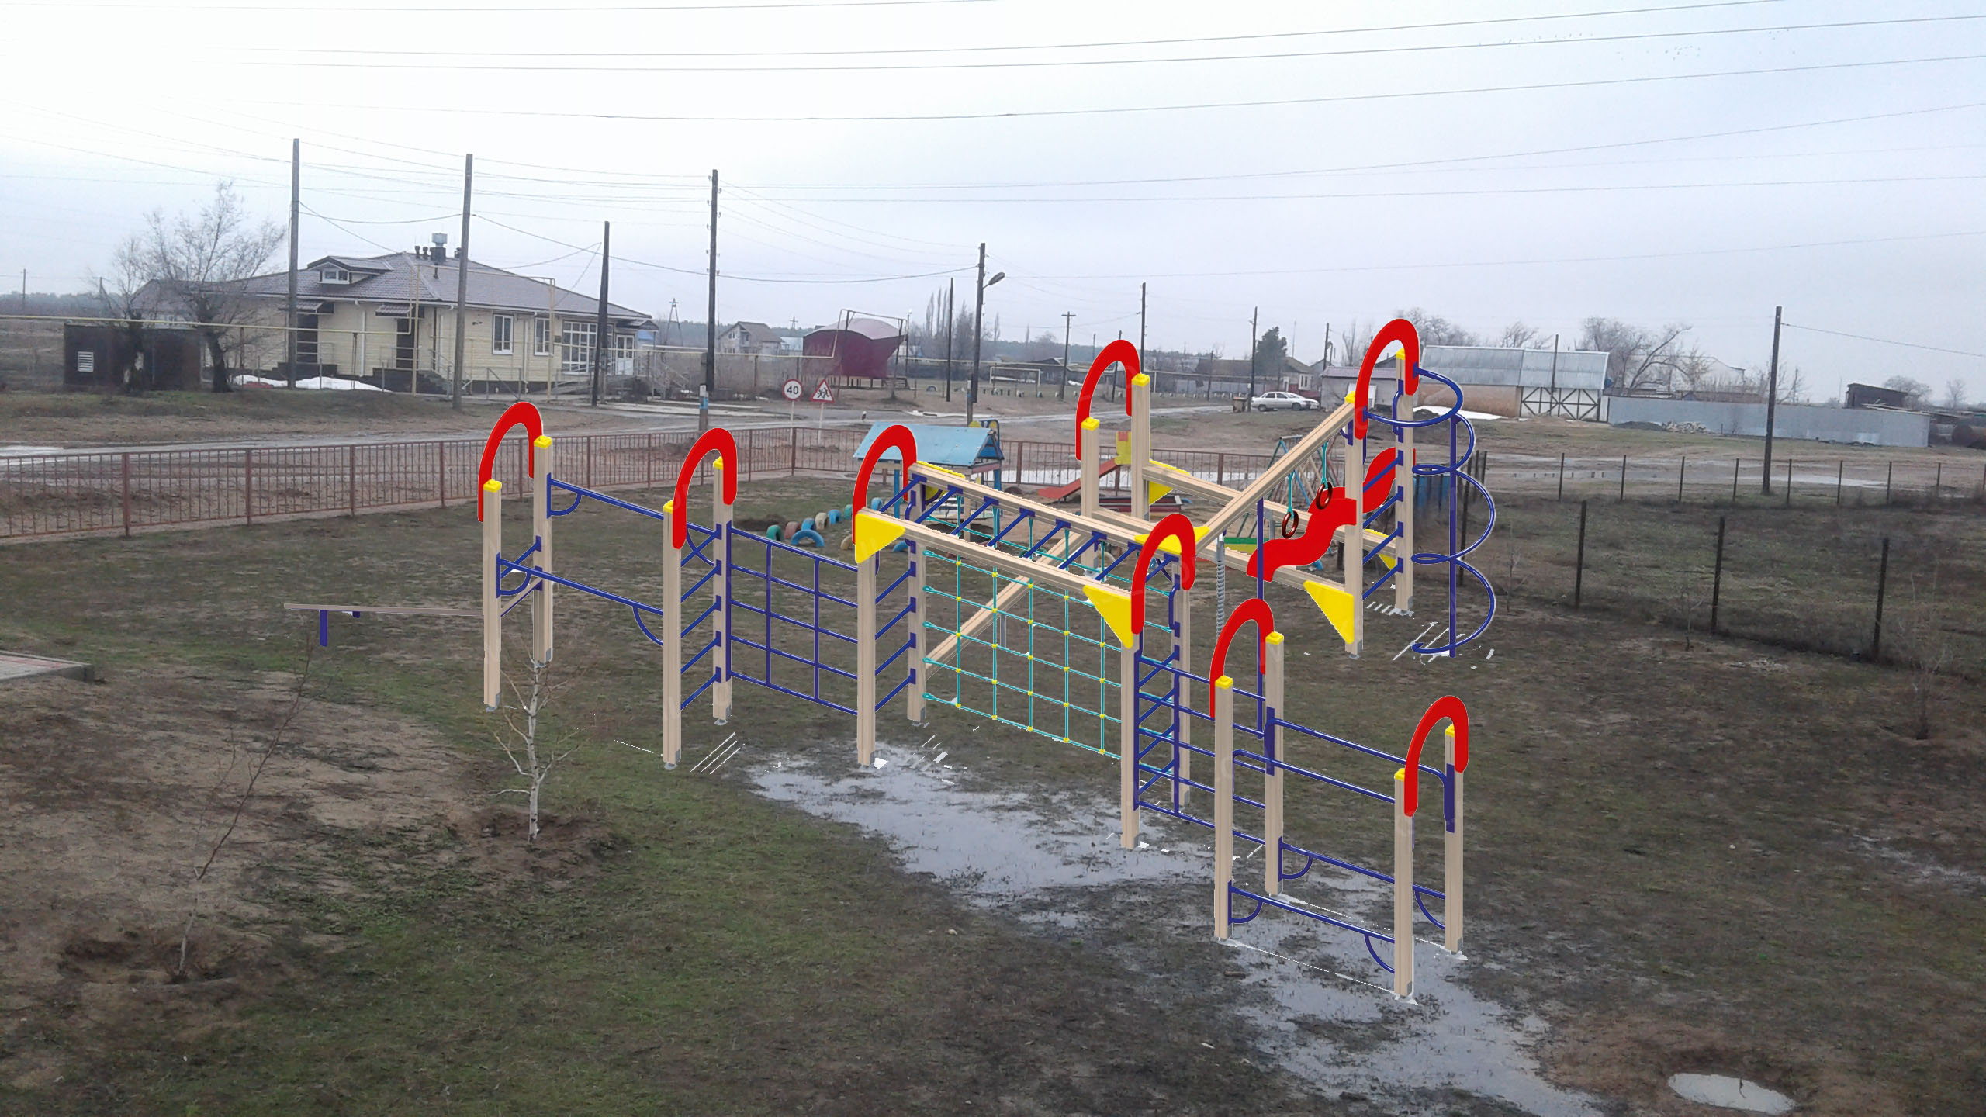
Примерный вид площадки с установленным комплексом ГК-11

Slide 9
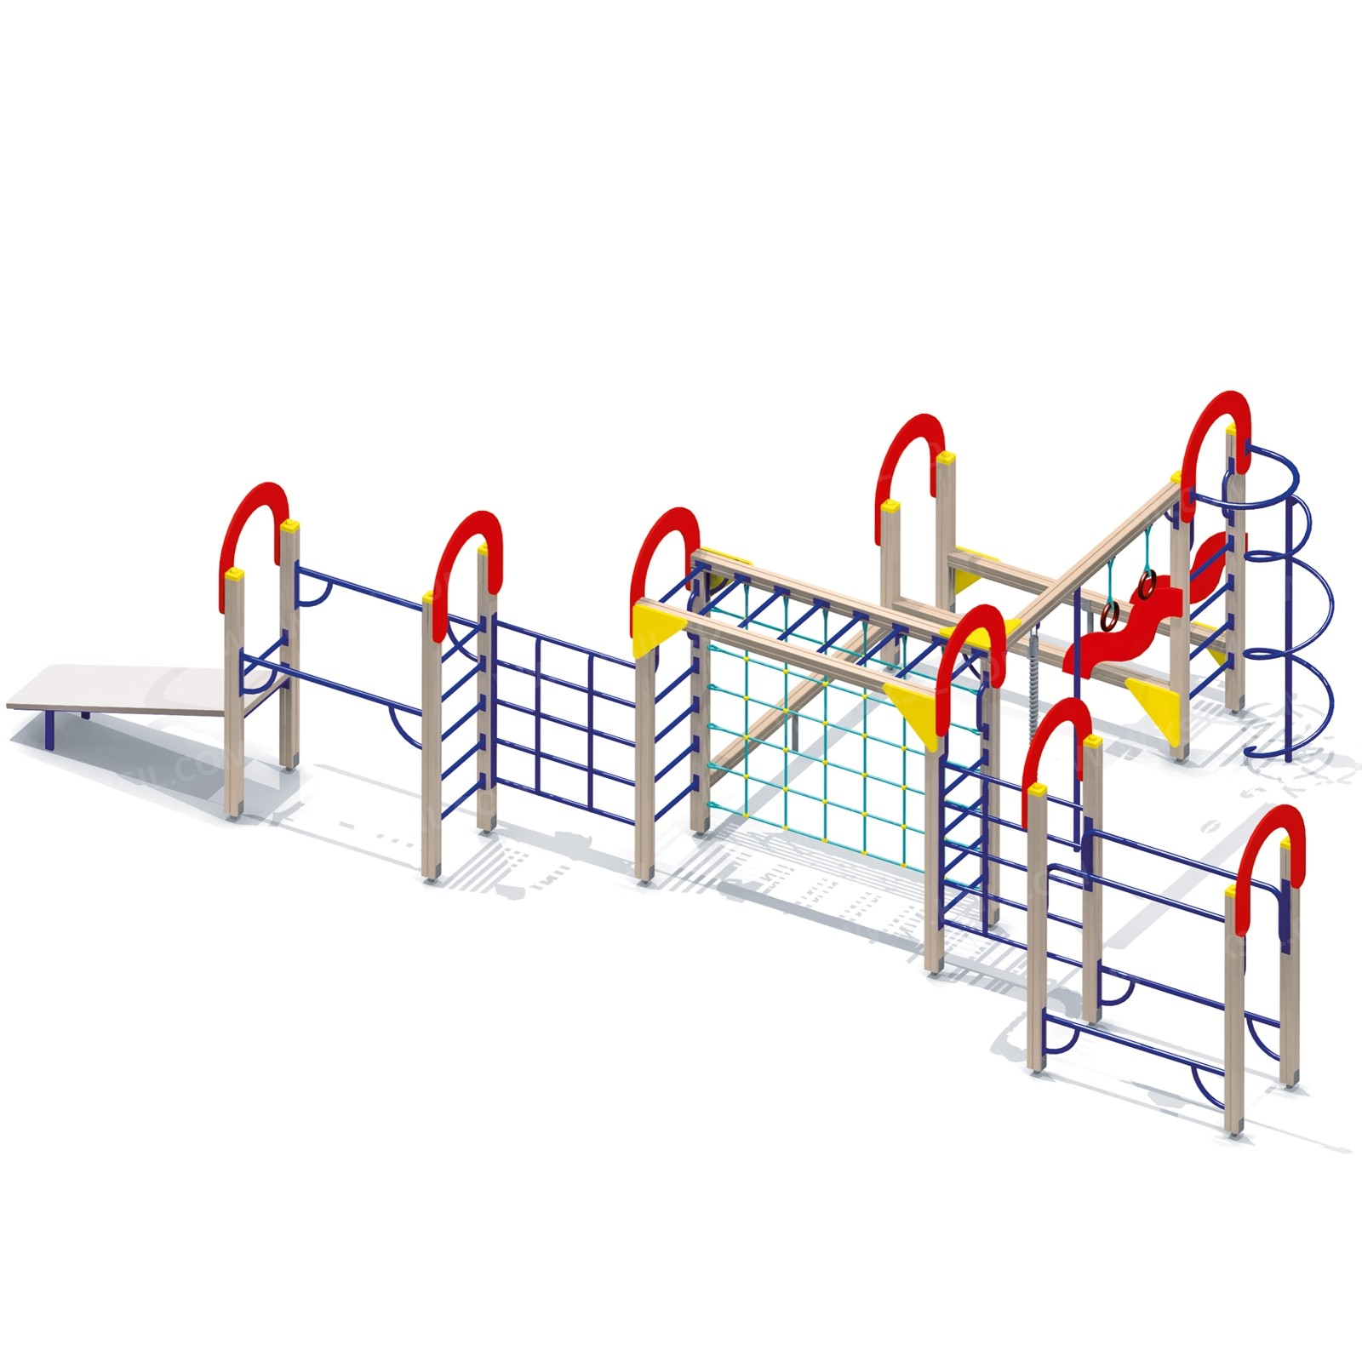
Комплекс ГК-11

Slide 10
Адрес сайта администрации Кановского сельского поселения Старополтавского муниципального района- http://www.kanovskoe-sp.ru
Адрес сайта Старополтавского муниципального района-
http://www.stpadmin.ru

